Slide 1
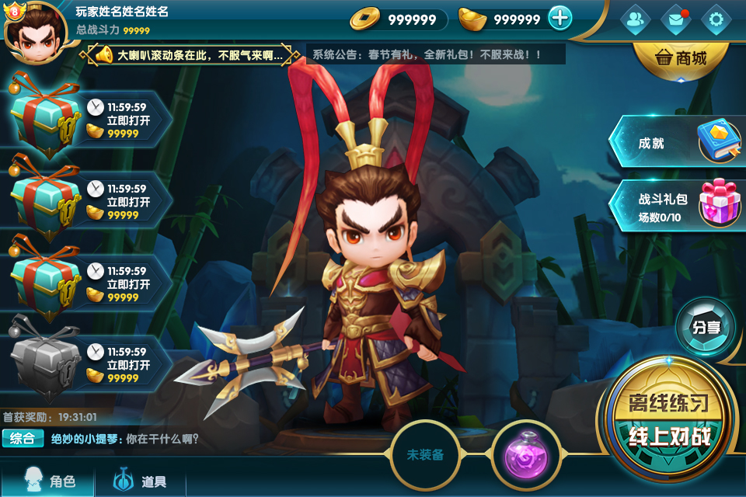
分享功能入口

Slide 2
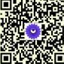

分享
X
我的专属二维码
奖励
分享你的专属二维码或邀请链接可以获得钻石或宝箱，具体规则：
1.其他人每次点击分享链接，你都可以获得1个钻石，每日最多100个。
2.分享链接即可获得一个支援宝箱，每天只限一次哦。
累计获得
999
宝箱
我的邀请链接：
http://yymoon.cn/fi845J
复制链接
分享

Slide 3
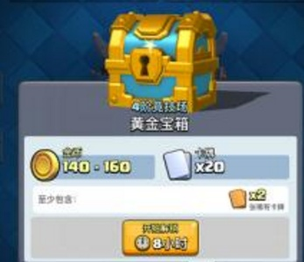
分享方式
X
QQ好友
QQ空间
微信好友
完成一次分享操作即可领取哦，快去召唤小伙伴吧！
领取

